Slide 1
Projet BDR Manageur de Médias
Pierric Ripoll,
Alex Berberat
Lisa Gorgerat

Slide 2

Notre Projet
Application web de gestion de média consommé
Création de compte utilisateur
Listes personnalisées
Ajout de notes, commentaire sur les médias
Ajout de média absent de la DB

Slide 3
Médias Possible
Livres
BD
Films
Séries
Jeux Vidéo

Slide 4
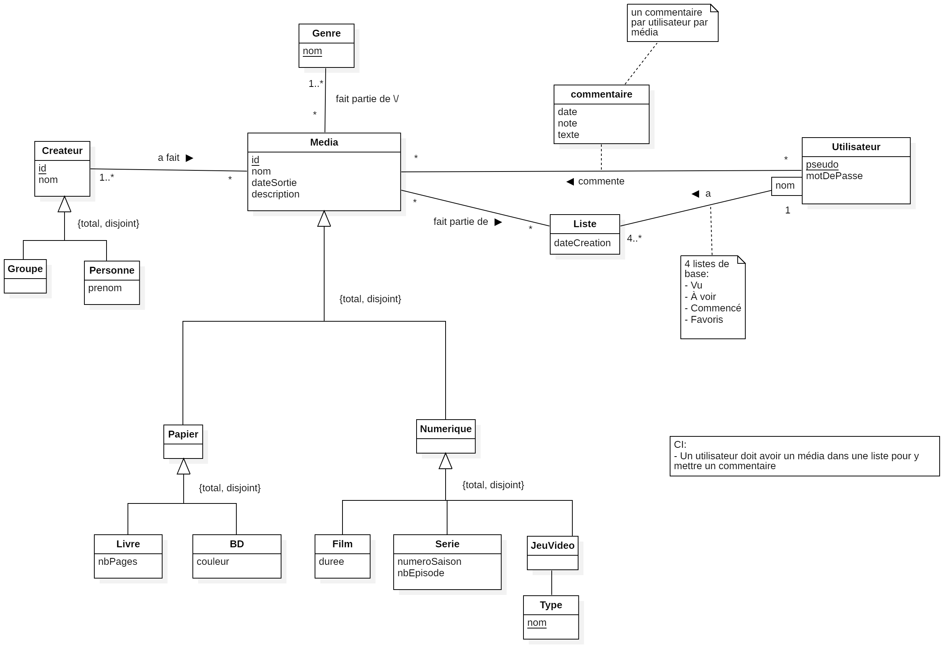
Schéma EA

Slide 5
Choix d’implémentation

Slide 6
Fonctionnement

Slide 7
Démo

Slide 8
Questions

